Slide 1


EXCEL: ОБЛАСТЬ ПЕЧАТИ
Презентацию подготовил:
Андрющенко Дмитрий Андреевич
2 курс ПМИ-4
Витамины

Slide 2
Печать активных листов в Excel

Slide 3
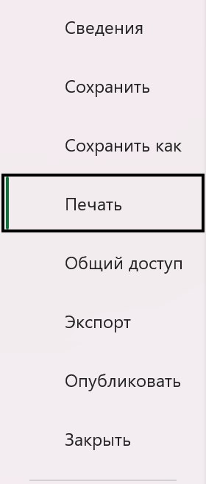

Печать активных листов в Excel​
Для того, чтобы напечатать несколько листов, необходимо:
1. Выбрать первый лист, затем, удерживая клавишу Ctrl на клавиатуре, выделить остальные.

Slide 4
Печать активных листов в Excel​
2. Нажать на вкладку «Файл»

Slide 5
Печать активных листов в Excel​
3. Перейти к панели «Печать».

Slide 6
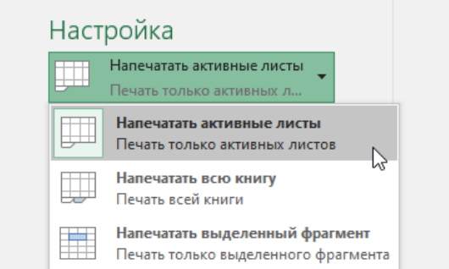
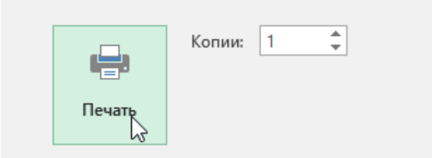
Печать активных листов в Excel​​
4. Из выпадающего окна «Область Печати» выбрать пункт «Напечатать активные листы»
5. Нажать кнопку «Печать».

Slide 7
Печать всей книги Excel

Slide 8
Печать всей книги в Excel
1. Нажать на вкладку «Файл»

Slide 9
Печать всей книги в Excel
2. Перейти к панели «Печать».

Slide 10
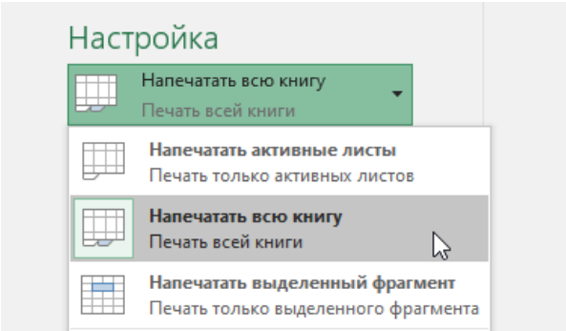
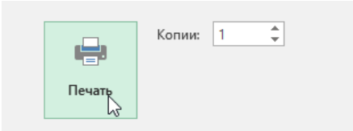
Печать всей книги в Excel
3. Из выпадающего окна «Область Печати» выбрать пункт
«Напечатать всю книгу»
4.Нажать на кнопку «Печать»

Slide 11
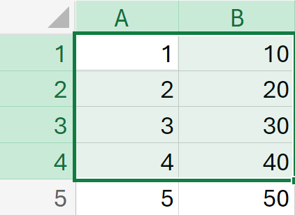
Печать выделенного фрагмента в Excel
1. Выделить ячейки, которые должны быть распечатаны

Slide 12
Печать выделенного фрагмента в Excel
2. Нажать на вкладку «Файл»

Slide 13
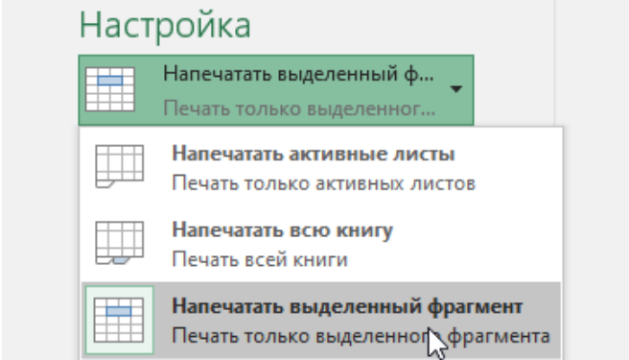
Печать выделенного фрагмента в Excel
3. Перейти к панели «Печать».
4. Из выпадающего окна «Область Печати» выбрать пункт «Напечатать выделенный фрагмент» (рис. 6).

Slide 14
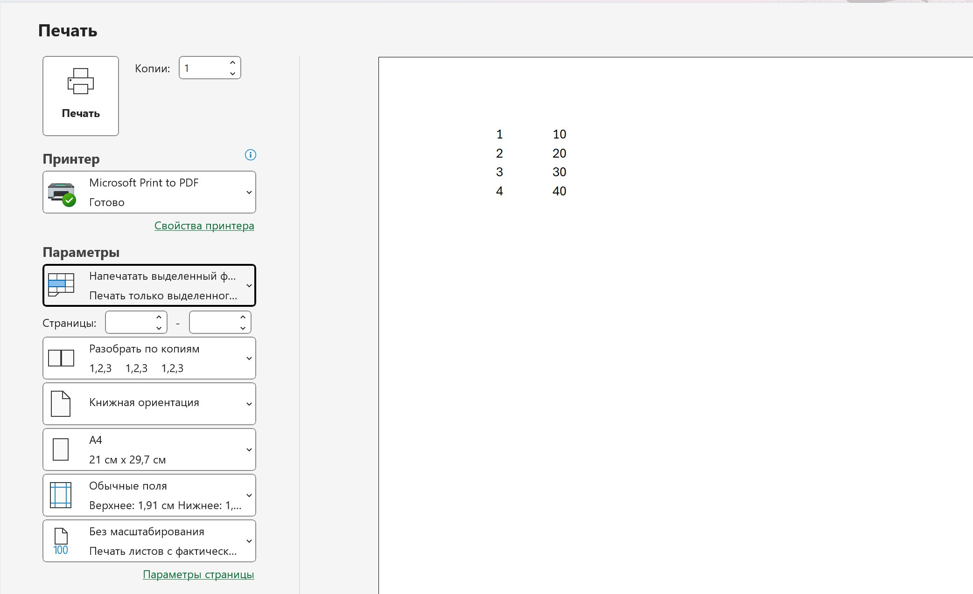
Печать выделенного фрагмента в Excel
5. В области предварительного просмотра появится выделенный фрагмент для печати

Slide 15
Печать выделенного фрагмента в Excel
6. Нажать на кнопку «Печать»

Slide 16
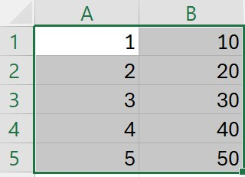
Задание области печати в Excel
1. Выделить требуемый диапазон ячеек

Slide 17
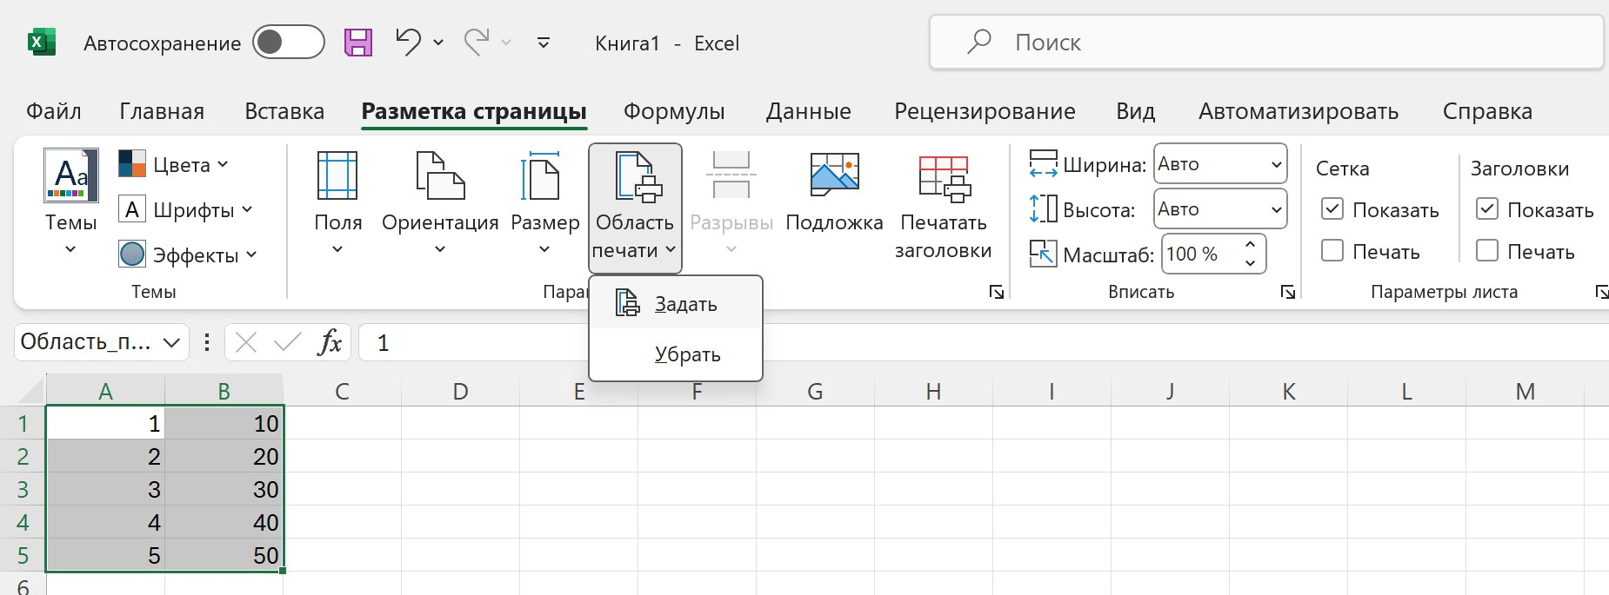
Задание области печати в Excel
2. Перейти на вкладку «Разметка страницы»
3. Нажать на команду «Область печати» и из выпадающего меню выбрать «Задать».

